Slide 1
এই স্লাইডটি শিক্ষকবৃন্দ তথা কন্টেন্ট ব্যবহারকারীর জন্য।
সম্মানিত মডেল কন্টেন্ট ব্যবহারকারী/ শিক্ষকবৃন্দ এই কন্টেন্টটি পাঠদানের পূর্বে স্লাইড নোটের নির্দেশনাগুলো পড়ে নিলে ভালো হবে। প্রয়োজনে শিক্ষকরা নিজস্ব কৌশল ব্যবহার করতে পারবেন।

Slide 2


পরিচিতি
শিক্ষক পরিচিতি
পাঠ পরিচিতি
উৎপল বিশ্বাস
সিনিয়র সহকারী শিক্ষক (শরীরচর্চা)
লখাইডাংগা মাধ্যমিক বিদ্যালয়
মণিরামপুর, যশোর।
E-mail: utpal96mosiahati@gmail.com
Cell: 01713923056
৮ম শ্রেণি
বিষয়ঃ- কৃষি শিক্ষা
৪র্থ অধ্যায়ঃ- কৃষি ও জলবায়ু
পাঠ-৫: প্রতিকূল পরিবেশে পশুপাখি উৎপাদন
তারিখঃ ২১/০4/১৫ ইং

Slide 3
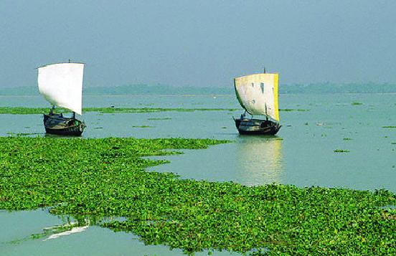
কেমন আছো সবাই?

Slide 4
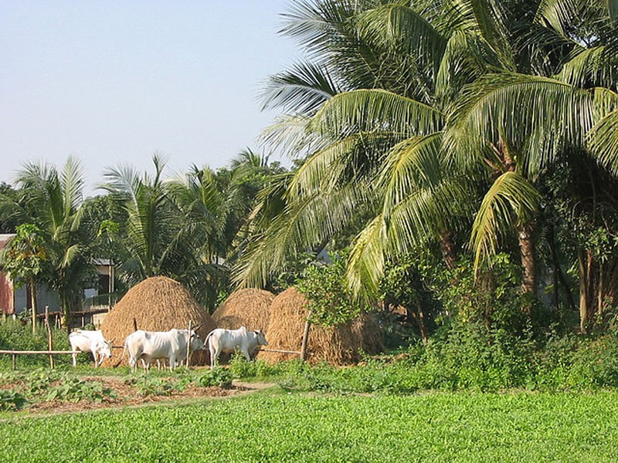
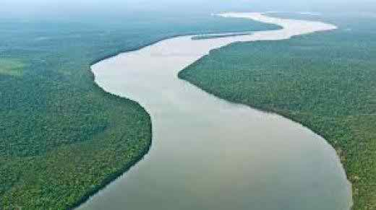

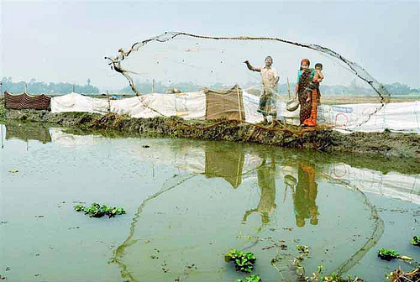

পরিবেশ

Slide 5
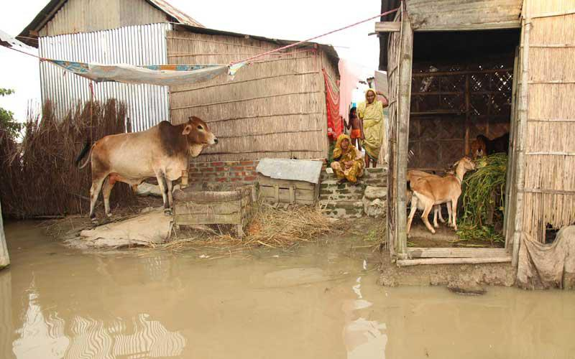
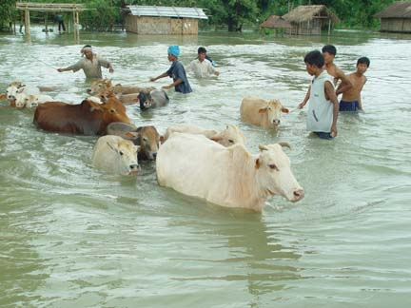
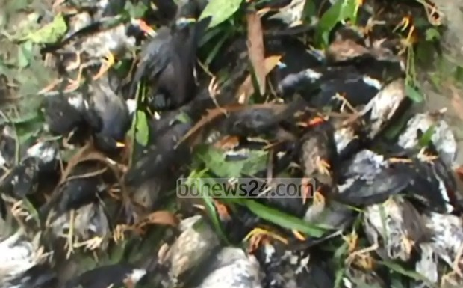
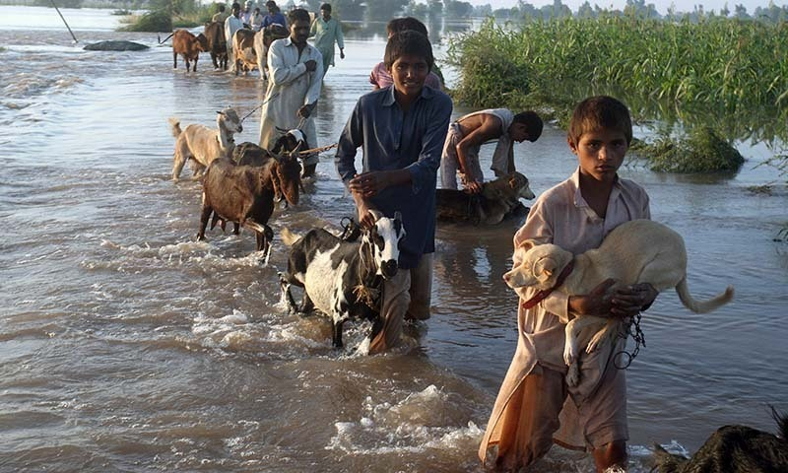
পশুপাখির প্রতিকূল পরিবেশ

Slide 6

আজকের পাঠ
প্রতিকূল পরিবেশে পশুপাখি উৎপাদন

Slide 7
শিখনফল
এই পাঠ শেষে শিক্ষার্থীরা…
পশুপাখির প্রতিকূল পরিবেশের ধারণা ব্যাখ্যা করতে
পারবে
পশুপাখির উপর প্রতিকূল পরিবেশের প্রভাব ব্যাখ্যা
করতে পারবে
প্রতিকূল পরিবেশে পশুপাখি উৎপাদনে করণীয় কী-
বর্ণনা করতে পারবে

Slide 8
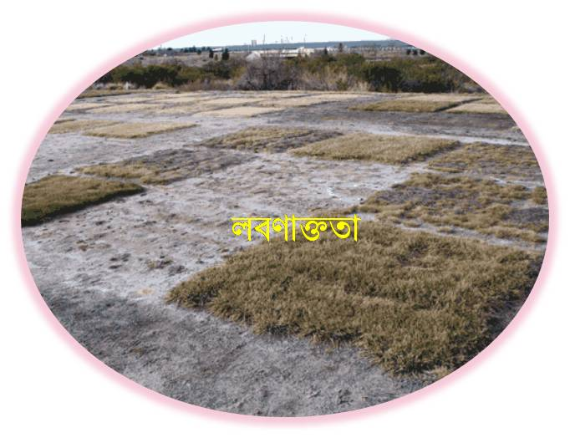
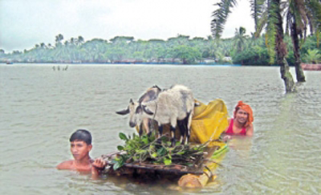
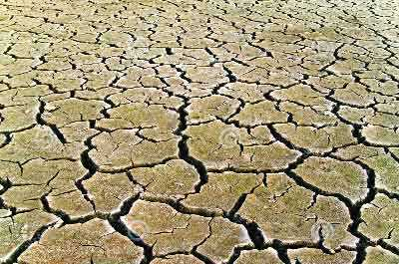
বন্যা
পশুপাখি উৎপাদনের জন্য এগুলোকেই প্রতিকূল পরিবেশ হিসাবে বিবেচনা করা হয়।
খরা

Slide 9
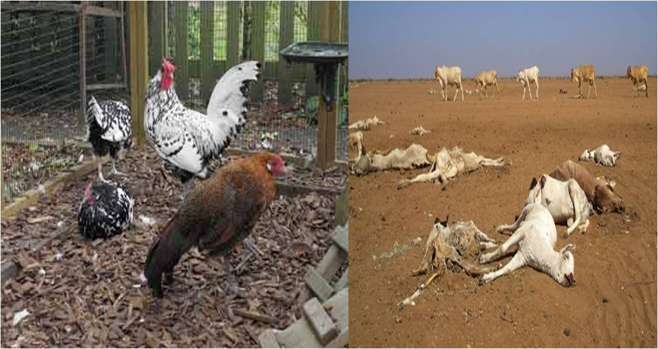
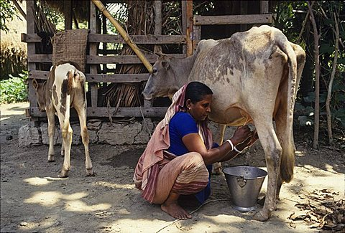
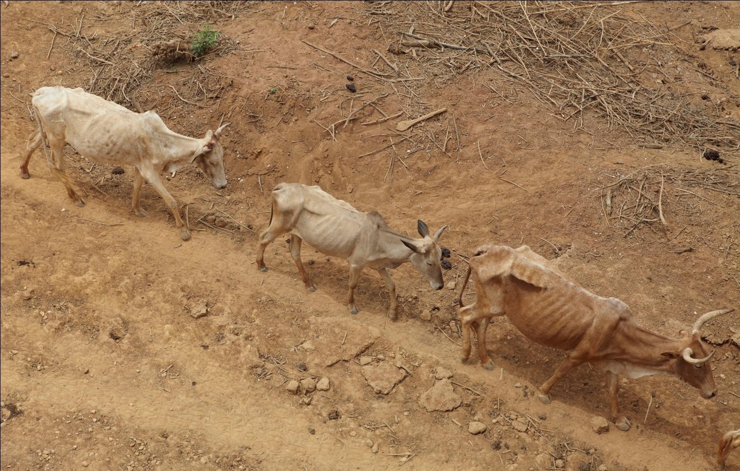
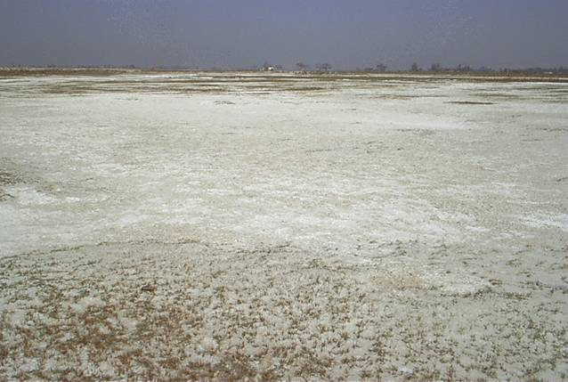
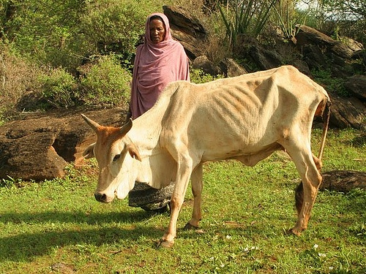
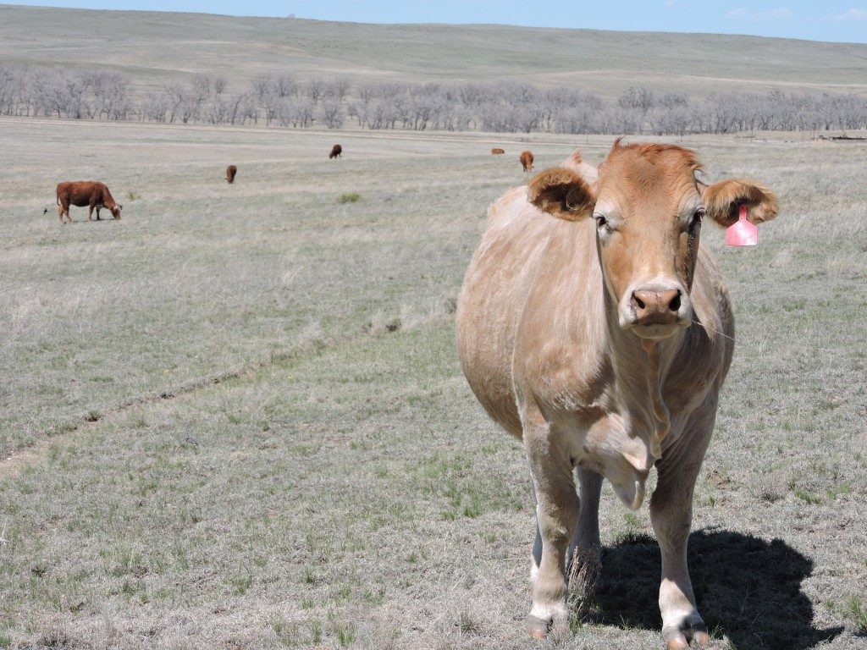
পশুপাখির উপর প্রতিকূল পরিবেশের প্রভাব
প্রতিকূল পরিবেশে পশুপাখির খাদ্যাভাব দেখা যায়।
বিশেষ করে বন্যা ও খরার সময় ঘাসের অভাব হয়।
লবণাক্ত জমিতে ফসল ও ঘাস জন্মায় না।
পশুর বৃদ্ধি ও দুধ উৎপাদন অনেক কমে যায়।
পশু পুষ্টিহীনতায় আক্রান্ত হয়।
অনেক পশুপাখি রোগে আক্রান্ত হয়ে মারা যায়।

Slide 10

জোড়ায় কাজ
প্রতিকূল পরিবেশ পশুপাখির উপর কীরূপ প্রভাব ফেলে-ব্যাখ্যা দাও।

Slide 11
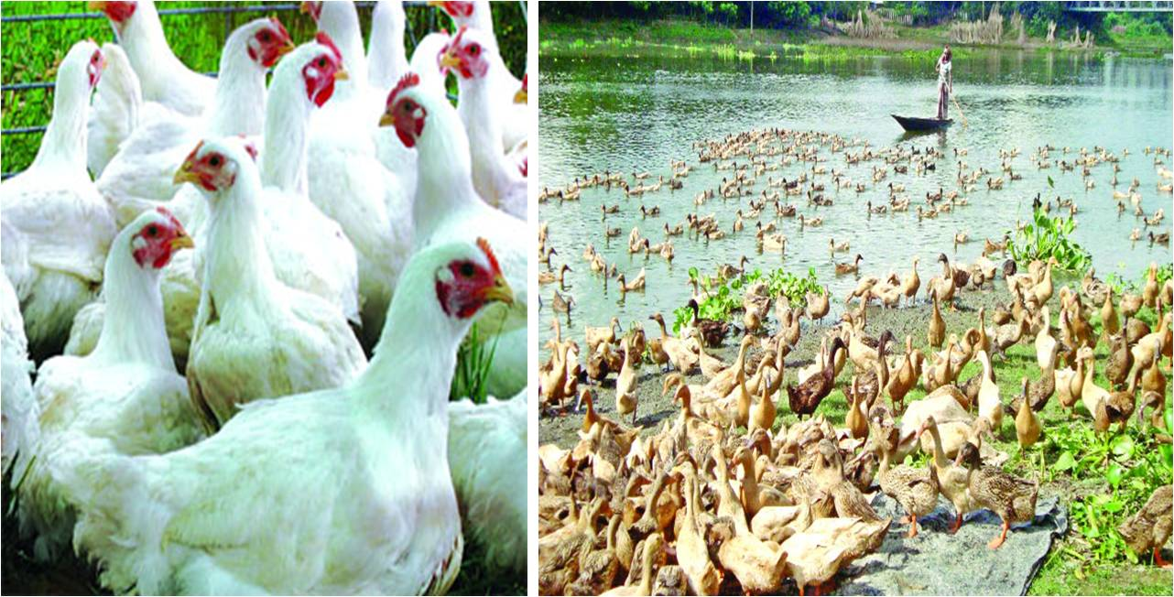
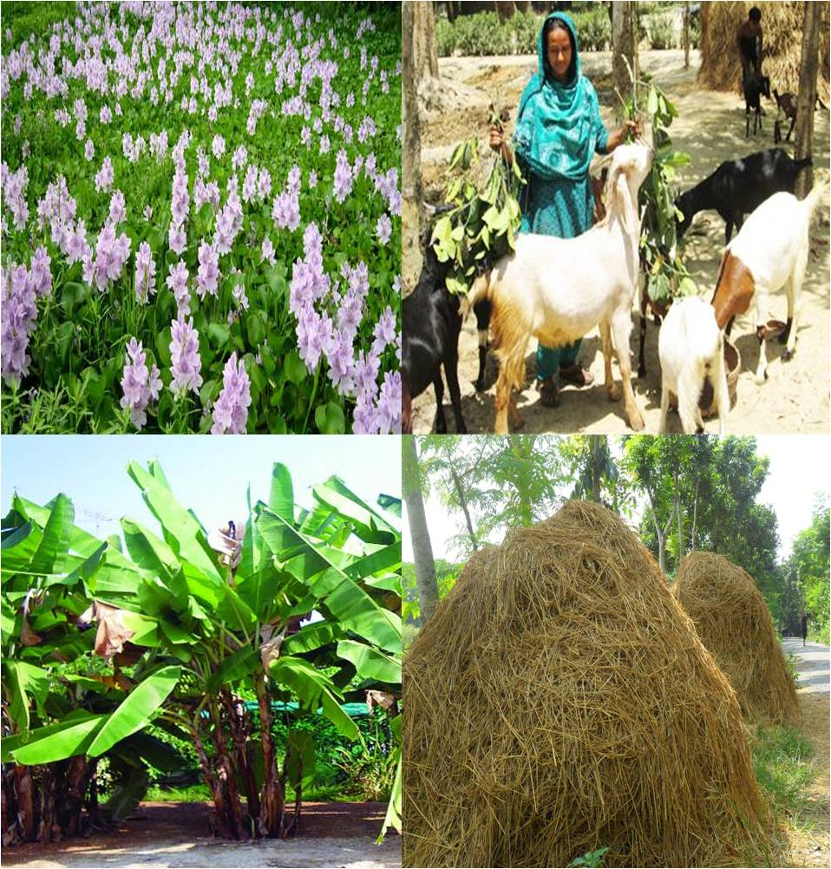
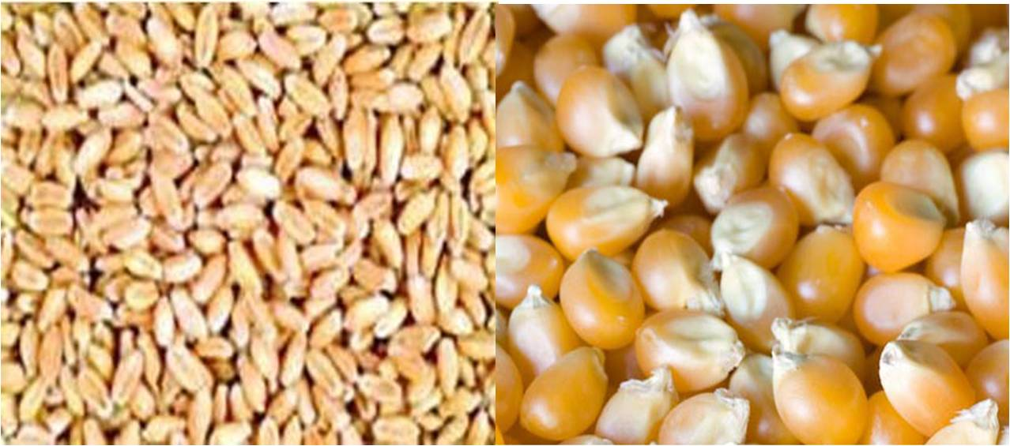
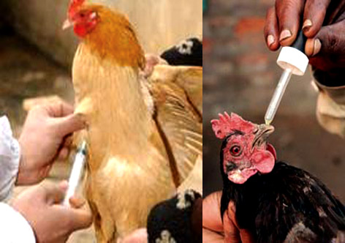
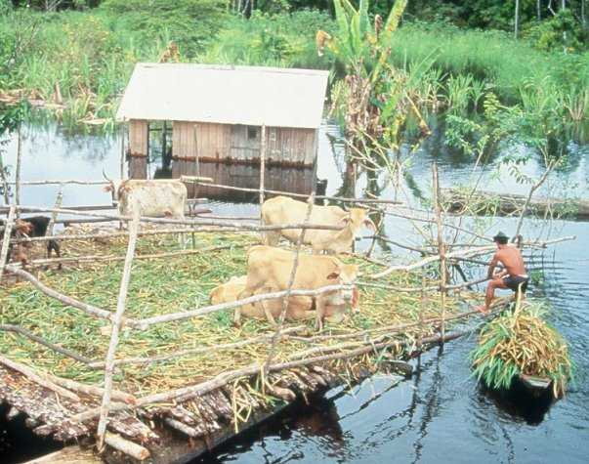
বন্যার সময় করণীয়
কোন উঁচু স্থানে আশ্রয়ের ব্যবস্থা করতে হবে।
বন্যাপ্রবণ এলাকায় উঁচুস্থানে স্থায়ীভাবে ঘর তৈরী করতে হবে।
বন্যাপীড়িত এলাকায় ব্রয়লার বা হাঁসের খামার করতে হবে।
কচুরিপানা, গাছের পাতা, খড়, কলাগাছ ইত্যাদি খাদ্য দিতে হবে।
দেশি মুরগীর জন্য আগেই কিছু গম বা ভূট্টা কিনে রাখতে হবে।
বন্যার আগেই পশুপাখিকে রোগের হাত থেকে রক্ষা করতে টিকা দিতে হবে।

Slide 12
খরার সময় করণীয়

Slide 13
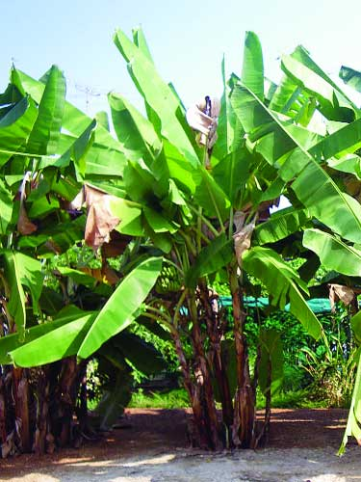
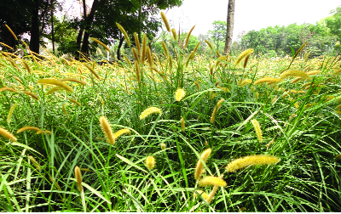
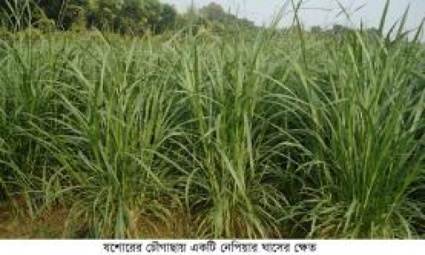
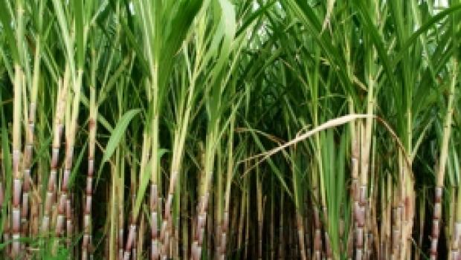
লবণাক্ততা, বন্যা ও খরা পীড়িত এলাকায় এগুলো গো-খাদ্য হিসাবে বেশ পরিচিত। এছাড়াও সবুজ এ্যালজিও পশুকে খাওয়ানো হচ্ছে।
Notes:
এই স্লাইডে সবুজ এ্যালজিও সম্পর্কে প্রাথমিক ধারণা দিতে হবে।

Slide 14

দলীয় কাজ
প্রতিকূল পরিবেশে কীভাবে তুমি পশুপাখি পালন করবে ও সেগুলি রক্ষা করবে?

Slide 15
মূল্যায়ন
পশুপাখির প্রতিকূল পরিবেশ কী কী?
কোন কোন প্রতিকূল পরিবেশে ঘাসের অভাব হয়?
বন্যার সময় পশুপাখি রক্ষায় প্রথম কোন কাজটি করতে হয়?
দেশি মুরগীর জন্য আগেই কোন খাবার কিনতে হবে?
খরার সময় অন্যান্য খাদ্যের সাথে কোন কোন দানাজাতীয়
খাবার দিতে হবে?
খরায় যে নতুন প্রযুক্তিটি ব্যবহার করা হয় সেটি কী?

Slide 16
বাড়ির কাজ
মনে কর, প্রতিবছর বন্যায় তোমার বাড়ির উঠোন তলিয়ে যায়। তোমার বাড়ির গৃহপালিত পশুপাখি রক্ষা করতে তুমি কী কী ব্যবস্থা গ্রহণ করবে তা খাতায় লিখে আনবে?

Slide 17

ধন্যবাদ
সবাই ভাল থেকো....

